Slide 1
Om cristin-løsningen
Nye nettsider for ISF

Slide 2
Kort om den tekniske løsningen
Bruker tre ulike webtjenester i Cristin
Løsningen henter ferske data fra Cristin ved hvert besøk
Publikasjonene er søkbare fra fritekstsøk (både på nettstedet og hos Google)
Utviklet, brukertestet og forbedret ved UiO siden 2011
Gode erfaringer med stabilitet, ytelse og feilretting hos Cristin
Notes:
Cristins webservices driftes av USIT

Slide 3
Bruk av Cristin på på ISFs nettsider
Tre ulike nettsidemaler viser publikasjoner fra Cristin
  Publikasjoner på person
  Publikasjoner på enhet
  Publikasjoner på prosjekt

Slide 4


Bruk av Cristin på ISFs nettsider forts.
ISF nettsider
Cristin
Person
Publikasjoner
Enhet
Publikasjoner
Publikasjoner
Prosjekt

Slide 5
Bruk av Cristin på ISFs nettsider forts.
Baserer seg på at dataene oppdateres og vedlikeholdes i Cristin og presenteres ”As is”
Kun en minimal bearbeiding av disse dataene på nettsidene
Ment å fungere som en ”rik inngang” til Cristin for brukeren
Notes:
Hvor Cristin leverer avanserte behov som avansert søk og filtrering i det aktuelle utvalget av publikasjoner
Information scent, det som driver brukeradferdt. Information foraging. Vi ønsker ikke å ”reimplementere” hele Cristin på våre nettsider. Kost/nytte-vurdering.

Slide 6
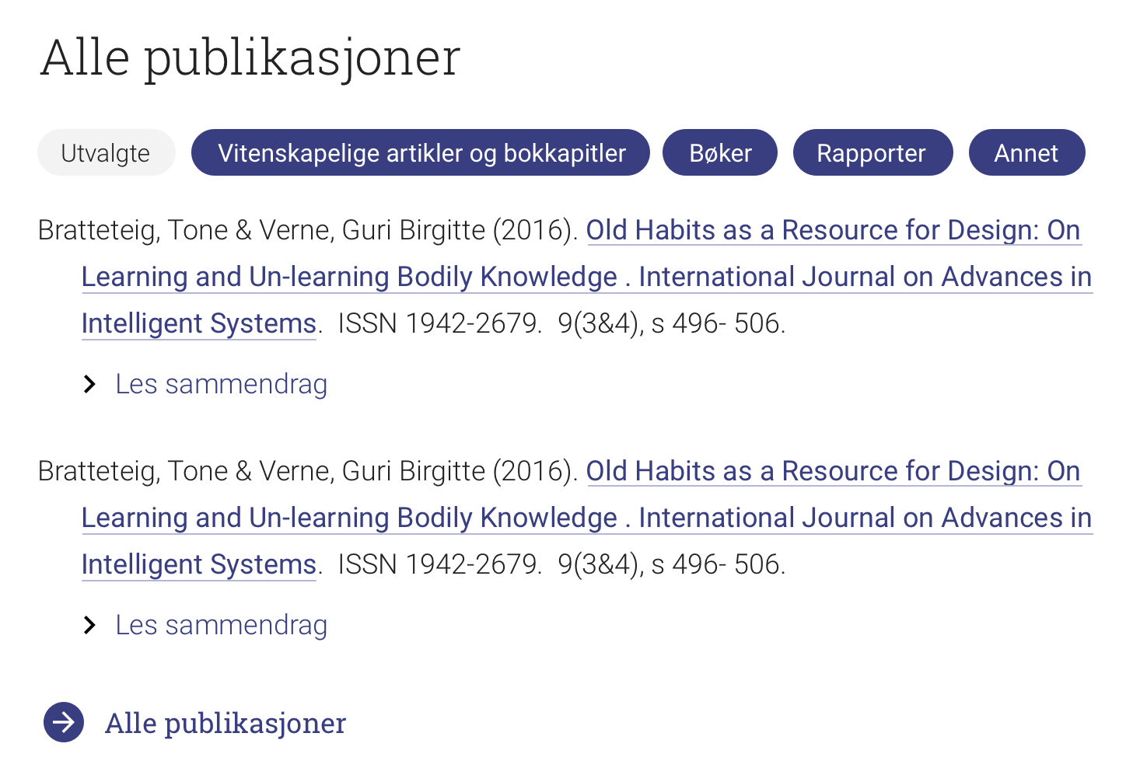
Bruk av Cristin på ISFs nettsider forts.

Slide 7
Tilpassinger vi har gjort
Forenklet kategorisering med fokus på de kategoriene
  Vitenskapelige artikler/bokkapitler, bøker, rapporter og andre
Mulighet for “utvalgte” publikasjoner
Mulighet for å se sammendrag “inline”
Mulig å vise fra 100 til 500 publikasjoner
Presenteres i tilnærmet APA-standard
Notes:
Viktigste for forskerne. Mest poenggivende. Mappet publikasjoner som vanligvis blir kategorisert i over 70 kategorier ned til 3 og endt opp med
Vitenskapelige artikler/bokkapitler, bøker og andre.
Vises frem sammen med publikasjonene fra Cristin, helhetlig konsept for publikasjoner. Alt om publikasjoner et sted.
APA = referansestil
http://www.uio.no/for-ansatte/arbeidsstotte/profil/nettarbeid/veiledninger/tema/forskning/kategorier-cristin.html

Slide 8
Om løsningen for publikasjoner på prosjekt
Ny tjeneste i Cristin-API i desember 2016
Første versjon av løsning utviklet i februar i år
Testes nå hos forskningsmiljøer på UiO
Testing avdekket mangler i Cristin-tjenesten
  Foreløpig kun NFR-prosjekter
  Ikke lenker til fulltekst (DOI eller Vitenarkiv)
  Forfatter kun med fullt navn, ikke delt på etternavn og fornavn
Notes:
Betatest i prod på UiO på onsdag

